Slide 1
আজকের ক্লাসে সবাইকে স্বাগতম

Slide 2
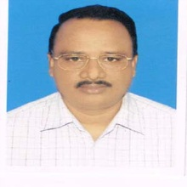
wkÿK cwiwPwZ
Ag„Zjvj wek¦vm (gvóvi †UªBbvi)
সহকারী শিক্ষক
দগরপুর আব্দুল গনি উচ্চ বিদ্যালয়
মতলব দক্ষিন, চাদপুর
মোবাইল নং-০১712949763

Slide 3

পাঠ পরিচিতি
হিসাব বিজ্ঞান
শ্রেণি : ৯ম
অধ্যায় : ৫ (হিসাব)
সময় : ৫০ মিনিট

Slide 4
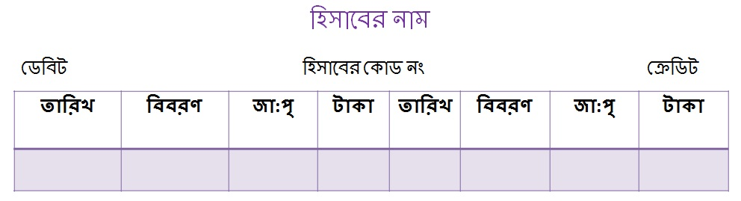
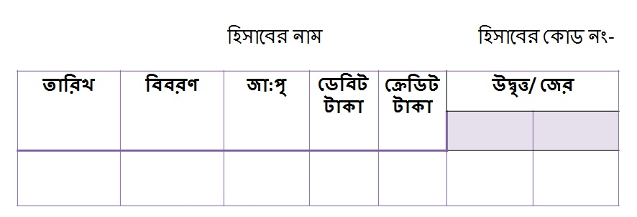
নিচের ছবিগুলো লক্ষ্য করো।

Slide 5
পাঠ শিরোনাম
হিসাব

Slide 6
শিখনফল
এই পাঠ শেষে শিক্ষার্থীরা-
১
হিসাবের ধারণা ব্যাখ্যা করতে পারবে।
২
হিসাবের ছক অংকন করতে পারবে।
৩
হিসাবের শ্রেণি বিভাগ করতে পারবে।

Slide 7
হিসাবের ধারণা:
হিসাববিজ্ঞানের অন্যতম প্রধান উদ্দেশ্য আর্থিক ফলাফল ও আর্থিক অবস্থা নিরুপণ করা। এই উদ্দেশ্য অর্জনের জন্য লেনদেনসমূহ সুষ্ঠু ও সুশৃঙ্খলভাবে লিপিবদ্ধ করা জরুরি। লেনদেনের ফলে সম্পদ,দায়,আয়, ব্যয় ও মালিকানা স্বত্বের ক্রমাগত হ্রাস-বৃদ্ধি ঘটে। প্রতিটি হিসাবের ক্রমাগত হ্রাস-বৃদ্ধি এবং নিদিষ্ট সময় অন্তর প্রতিটি হিসাবের নিট পরিমাণ জানা প্রয়োজন। হিসাব হচ্ছে এমন একটি ছক বা বিবরণী, যেখানে প্রতিষ্ঠানের প্রতিটি খাতের আর্থিক পরিবর্তন ও অবস্থা প্রকাশিত হয়।

Slide 8
হিসাবের ছক
T ছক
হিসাবের নাম
ডেবিট হিসাবের কোড নং ক্রেডিট
তারিখ | বিবরণ | জা:পৃ | টাকা | তারিখ | বিবরণ | জা:পৃ | টাকা

Slide 9
T ছকের বৈশিষ্ট্য
হিসাবের একটি শিরোনাম থাকবে।
ডেবিট ও ক্রেডিট দুইাট অংশে বিভক্ত।
উভয় অংশে চারটি করে মোট আটটি কলাম থাকবে।
নির্দিষ্ট সময় পর পর হিসাবের উদ্বৃত্ত নির্ণয় করতে হবে।
হিসাবের কোড নম্বর থাকবে।

Slide 10
চলমান জের ছক
হিসাবের নাম হিসাবের কোড নং-
তারিখ | বিবরণ | জা:পৃ | ডেবিটটাকা | ক্রেডিট টাকা | উদ্বৃত্ত/ জের
 |  |  |  |  | ডেবিট | ক্রেডিট

Slide 11
চলমান জের ছকের বৈশিষ্ট্য
হিসাবের একটি শিরোনাম থাকবে।
হিসাবের কোড নম্বর থাকবে।
তারিখ,বিবরণ ও জাবেদা পৃষ্ঠার কলাম থাকবে।
টাকার কলাম মোট ৫টি।
ডেবিট ও ক্রেডিট টাকার কলাম পাশাপাশি অবস্থিত।
প্রতিটি লেনদেন লিপিবদ্ধের পর হিসাবের উদ্বৃত্ত নির্ণয় করতে হয়।

Slide 12
‍হিসাবের শ্রেণি বিভাগ
হিসাব
সম্পদ
দায়
মূলধন
আয়
ব্যয়
হিসাব ৫ প্রকার-
১। সম্পদ ২। দায় ৩। মূলধন ৪। আয় ৫। ব্যয়

Slide 13
সম্পদ
টাকার পরিমাপযোগ্য কোনো বস্তু যা মুনাফা অর্জনে ও উপযোগ বাড়াতে সাহায্যে করে তাকে সম্পদ বলে
দায়
সম্পত্তির উপর তৃতীয় পক্ষের অধিকারকে দায় বলা হয়।
মূলধন
সম্পত্তির উপর মালিকের অধিকারকে মালিকানা স্বত্ব বলা হয়।
আয়
মুনাফা জাতীয় ব্যয়ের বিপরীতে যে প্রাপ্তি ঘটে তাই আয়।
ব্যয়
মুনাফা অর্জনের জন্য সংঘটিত যাবতীয় খরচকে ব্যয় বলা হয়।।

Slide 14
মূল্যায়ণ
T ছক ও চলমান জের ছকের মধ্যে কী কী পার্থক্য বিদ্যামন তা নির্ণয় করো।

Slide 15
বাড়ির কাজ
১। হিসাব কেন প্রস্তুত করা হয়।
২। হিসাবের শ্রেণি বিভাগের একটি তালিকা প্রস্তুত করে আনবে।

Slide 16
ধন্যবাদ

